Slide 1


ЦИФРОВІЗАЦІЯ ПРОФЕСІЙНОЇ ДІЯЛЬНОСТІ ПУБЛІЧНОГО СЛУЖБОВЦЯ
ЛЕКЦІЯ
к.п.н., доцент, доцент каф. ВОСІКТ Касьян С.П.

Slide 2


МЕТА ЗАНЯТТЯ
Поглибити теоретичні та практичні знання з питання цифровізації професійної діяльності публічного службовця
НАВЧАЛЬНІ ПИТАННЯ:
Інформатизація управління та професіоналізм публічного службовця.
2. Інформаційні системи.
3. Використання інформаційних технологій в публічному адмініструванні: досвід України та європейські орієнтири

Slide 7
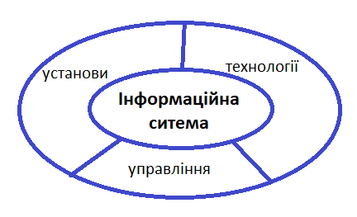
ІС ВКЛЮЧАЄ В СЕБЕ ОРГАНІЗАЦІЙНО-УПРАВЛІНСЬКІ ТА ТЕХНІЧНІ АСПЕКТИ

Slide 8
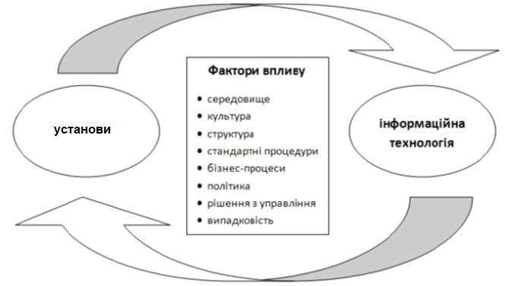
ВЗАЄМОЗВ’ЯЗОК УСТАНОВ ТА ІНФОРМАЦІЙНОЇ ТЕХНОЛОГІЇ

Slide 9
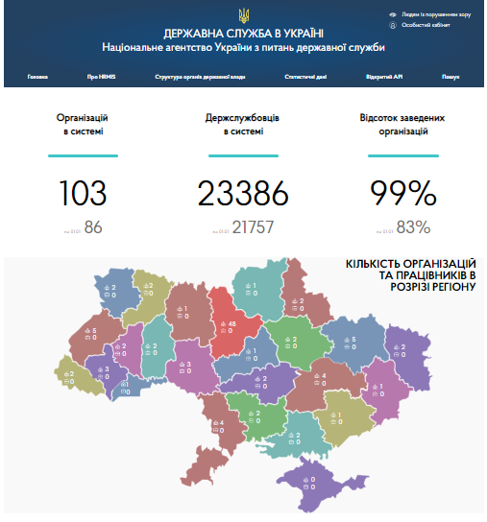
ІНФОРМАЦІЙНА СИСТЕМА
УПРАВЛІННЯ ЛЮДСЬКИМИ РЕСУРСАМИ

Slide 10
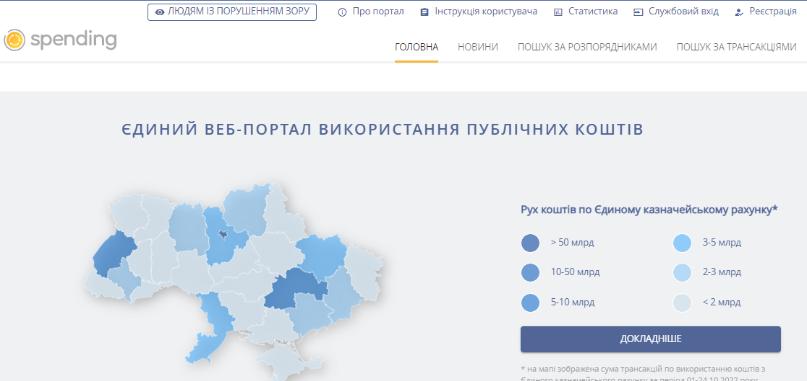
ДЕРЖАВНИЙ ІНФОРМАЦІЙНИЙ ПОРТАЛ ЩОДО ОПРИЛЮДНЕННЯ ІНФОРМАЦІЇ ПРО ВИКОРИСТАННЯ ПУБЛІЧНИХ КОШТІВ

Slide 11
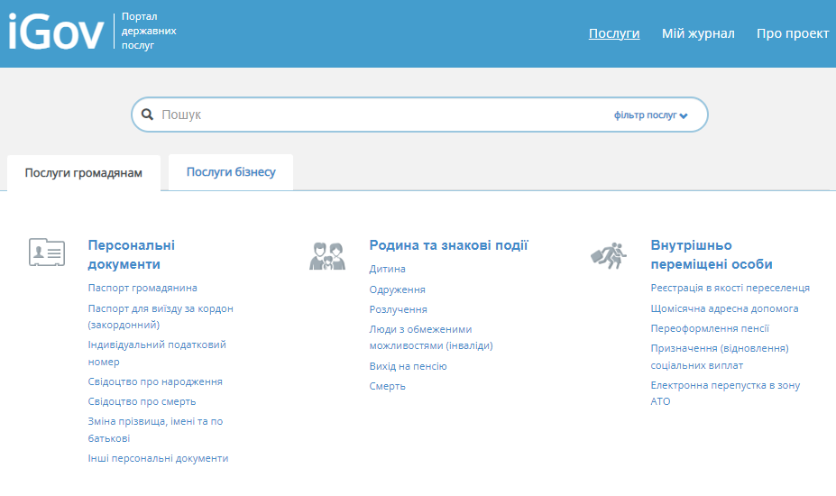
ПОРТАЛ iGov ДЛЯ БОРОТЬБИ З КОРУПЦІЄЮ В УКРАЇНІ ТА ВДОСКОНАЛЕННЯ БІЗНЕС-ПРОЦЕСІВ У ДЕРЖАВНИХ ОРГАНАХ.

Slide 12
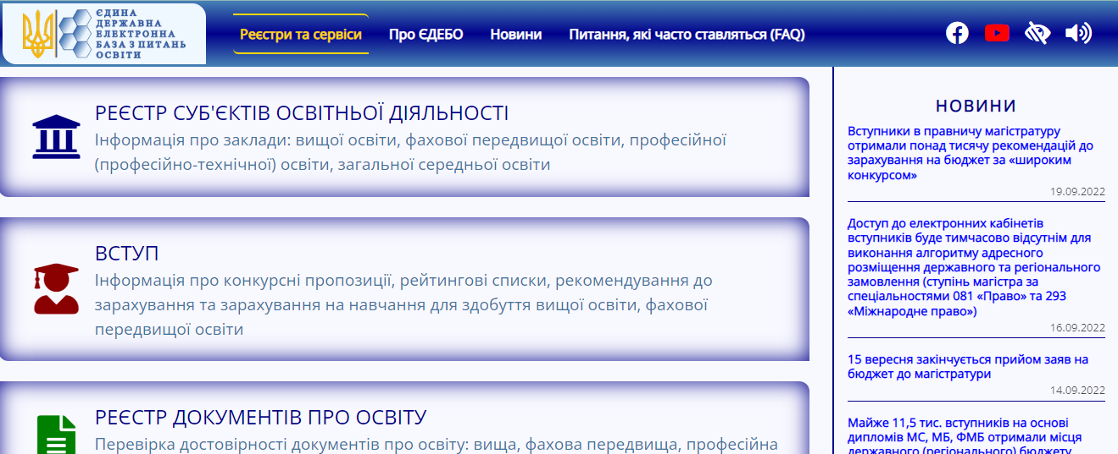
ЄДИНА ДЕРЖАВНА ЕЛЕКТРОННА БАЗА З ПИТАНЬ ОСВІТИ

Slide 13


Slide 14


Slide 15
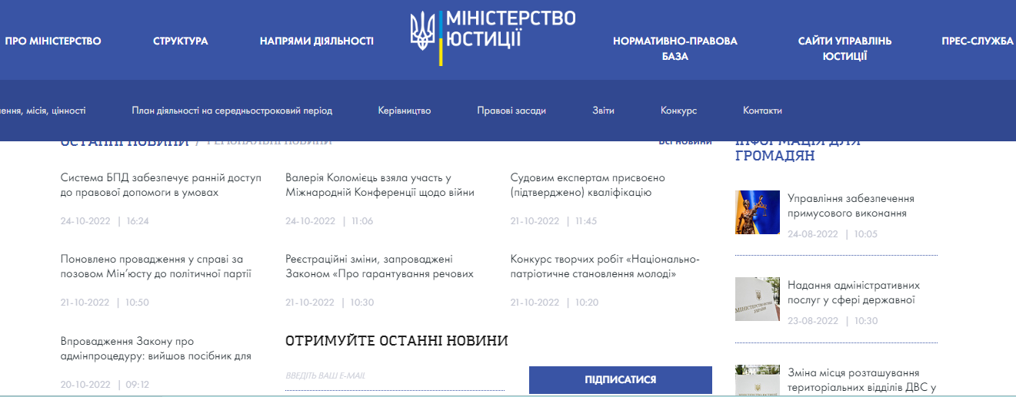

Slide 16
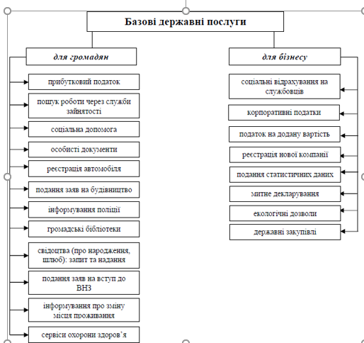

Slide 17
ДЯКУЮ ЗА УВАГУ

